Slide 1
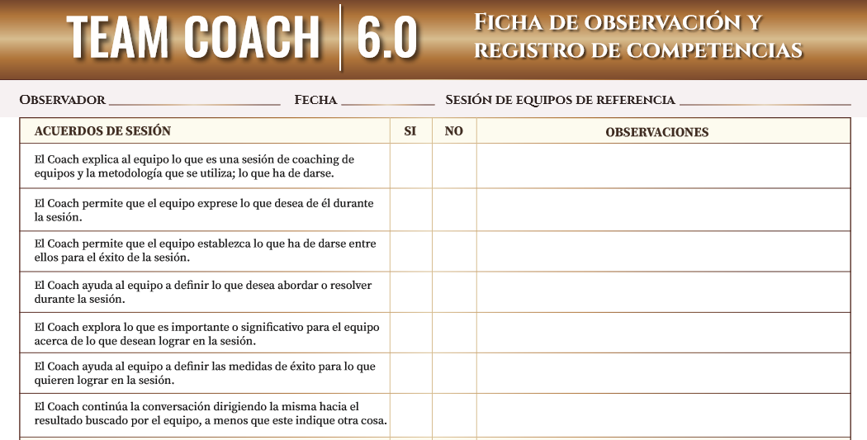
Maryorys Maldonado
Junio 1/2020
Sesión No 1
x
Se observa que el Coach explica la forma de intervención les comparte la forma que se llevara acabo la sesión y el permiso para que la sesión pueda ser grabada.
x
La Coach hace una sesión de herramientas y deja la equipo interiorizar, expresarse y apropiarse de las herramientas como punto de reflexión para el objetivo que vienen trabajando como equipo
x
El Coach definitivamente siguió la agenda dada por le equipo que era divertirse y sigue con el empleo de herramientas donde se trabaja con la confianza y conocimiento entre ellos como equipos
x
x
Considero que por medio del uso de la herramienta se logro el tema traído por el equipo
La Coach empática la necesidad planteada por el equipo y acopla su sesión a las necesidad del equipo.
x
x
La Coach se apega a la agenda del equipo.

Slide 2
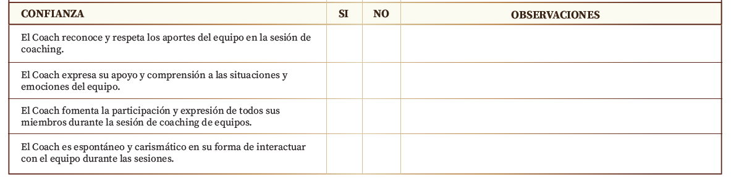
x
La Coach se mostro todo el tiempo en escucha atenta del equipo dejándolo expresarse e involucrarse en los juegos para un mejor conocimiento de ellos mismos
x
x
Veo a la Caoch permitiendo explorar al equipo dentro de su mundo de embajadores y manteniendo carisma con los juegos.
Totalmente
x
La Coach se nota que se divierte con el equipo y sigue el carisma del mismo compartiendo lenguaje, expresiones y la forma de busca el equipo compartir

Slide 3
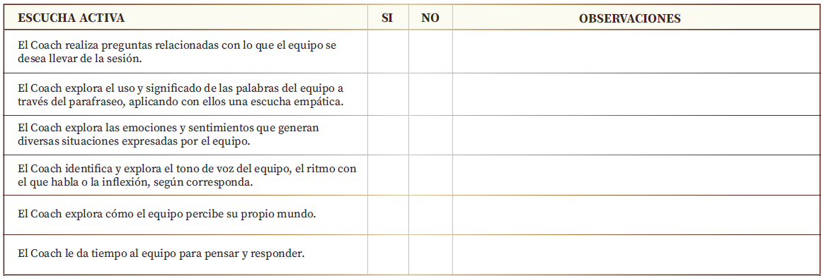
x
Considero que por medio de la aplicación de las herramientas han sido las apropiadas para el conocimiento y confianza del equipo
x
Se observar intervenciones de aportes y agradecimientos de puntos de vista del equipo por la Coach en el juego por lo cual lo considero punto valido
x
La Coach muestra total empatía y presencia en la sesión de herramientas
x
La Coach toma palabras del miembros del equipo para ser espejo en el resto del equipo
x
La Coach deja al equipo explorarse, conocerse, estar presentes e interactuar los unos con los otros, logra tener la atención y presencia del equipo
x
La Coach les da al equipo un tiempo amplio para expresar lo que piensan

Slide 4
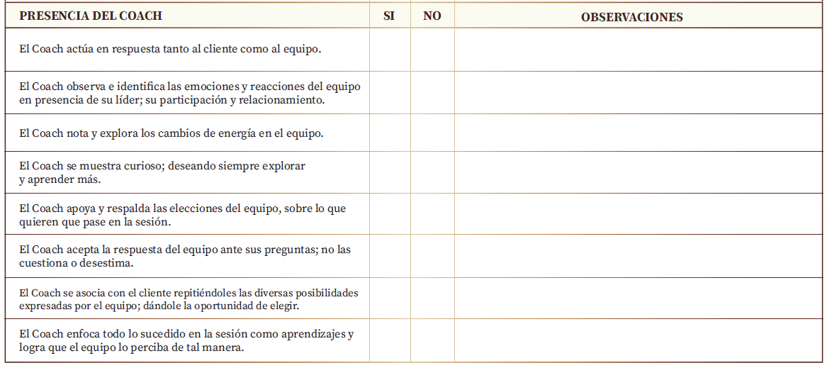
x
Totalmente dado que el objetivo macro es la confianza del equipo.
x
La coach interactua con el equipo basado en una gestión de líder coach en el equipo.
x
La Coach se divierta con ocurriencias del equipo por ser ejercicio algo largo y esperar que todos pasen y den sus puntos de vista compartes sus chistes y descubrimiento y expresiones que puedan traer un punto de relajación.
x
La Coach muestra querrer explorar mas en las herramientas cuando percibe una respuesta corta de la intervención de un participante
x
Con cada herramienta lleva aporte al equipo a su objetivo como equipo
x
La coach respalda respuesta del equipo de forma respetuosa haciendo ver que es lo que ellos están creando para ellos mismo como equipos
x
x
La coach al cierre de cada herramientas hace un proceso de aprendizaje y busca llevarlo a la convivencia y experiencia del equipo de forma que lo retomen en sus días cotidianos

Slide 5
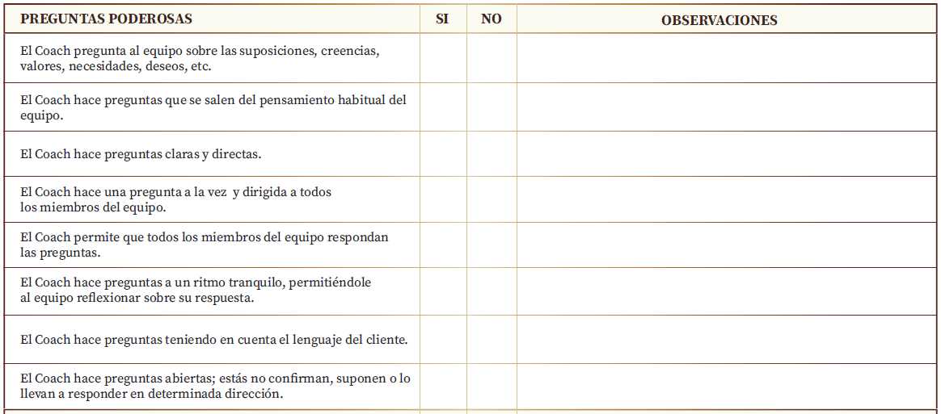
x
La Caoch revisa la informaciones que se van dando el los juegos validando los diferentes gustos, preferencias y formas de pensar de los integrantes
x
x
La coach clarifica al equipo con sus intervenciones y parafrasea sus propuesta.
x
La coach en los procesos de juegos y herramientas promueve la participación de todos los integrantes
x
La coach en todo momento cuida la participación activa de cada uno
x
La coach da espacio de familiarización de las herramientas que conlleve a respuesta de aprendizajes
x
La coach se observa como ha adoptado durante la sesión el lenguaje del equipo logrando empatía y apertura de las participantes.
x
La coach hace reflexión de las herramientas usadas el cual este directamente relacionadas con el objetivo del equipo.

Slide 6
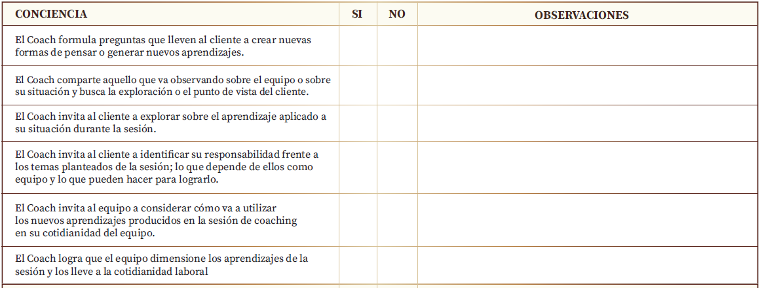
x
La coach por medio de las herramientas busca como el equipo explores dentro del el preferencias, gustos, conocimientos y similitudes que ayuden a fortalecer la confianza.
x
x
La coach logra este ítem por medio del uso de exploración de las imágenes en el punto de reflexión de la herramienta
x
La coach verificar los pasos, tareas asignadas como equipo y el compromiso de realizarlas para su próximo encuentro.
x
x

Slide 7
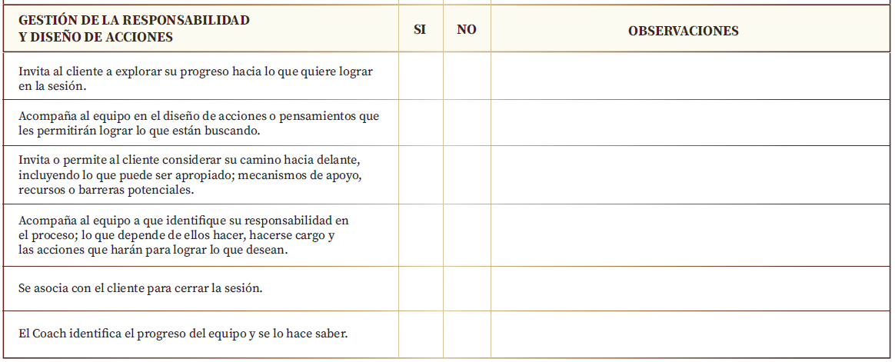
x
x
La coach hace un inside del aprendizaje experiencial y lo que trae a cada una esa frase este momento para ser usada de forma proactiva en el equipo
x
x
La coach invita a apropiarse de los aprendizajes adquiridos en el uso de herramientas y lo que aportara empezar a utilizarlos en sus días cotidianos para ver un avance en sus próximo encuentro sea positivo.
x
La coach propone el cierre de la sesión con la asignación nueva de embajadores para poder trabajarlo en la próxima sesión
x
La coach felicita al equipo por todo lo ocurrido en la sesión de equipos y los anima a su aplicación.

